Slide 1

Password-Manager
Athene
Mobile Anwendung 2
coded and designed by
Steffen Koch & Eric Dolch

Slide 2
Ein Passwort für alles
Problem: unsicher
App mit verschlüsseltem Zugang die alle Passwörter speichert!
Zugang über ein Master-Passwort oder über Fingerabdruck
Auflistung der Passwörter unterteilt nach Kategorien
z.B. E-Mail, Shops, …
speichern zusätzlicher Informationen mit dem Passwort
Username, Beschreibung, …
einfügen eines Passwortgenerators

Slide 3
Wert der App
„Ein Passwort für maximale Sicherheit, überall!“

Slide 4
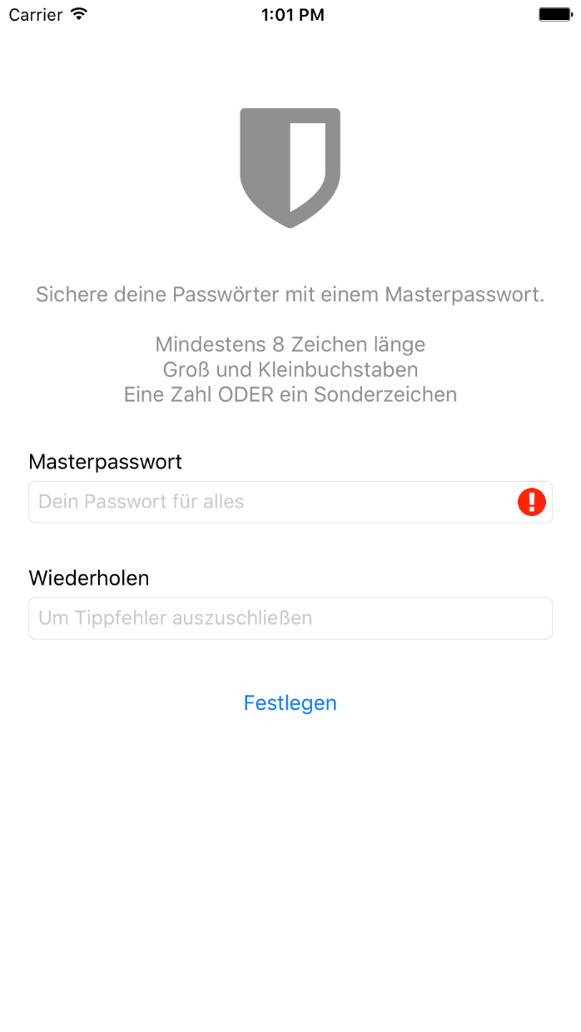
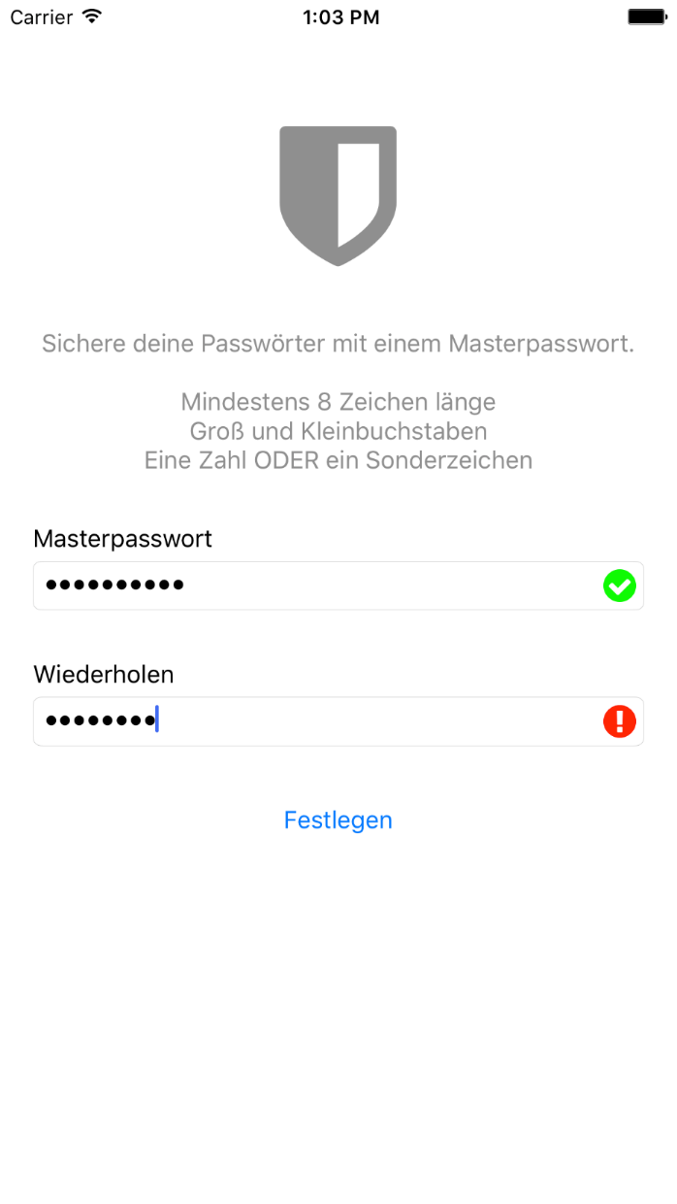
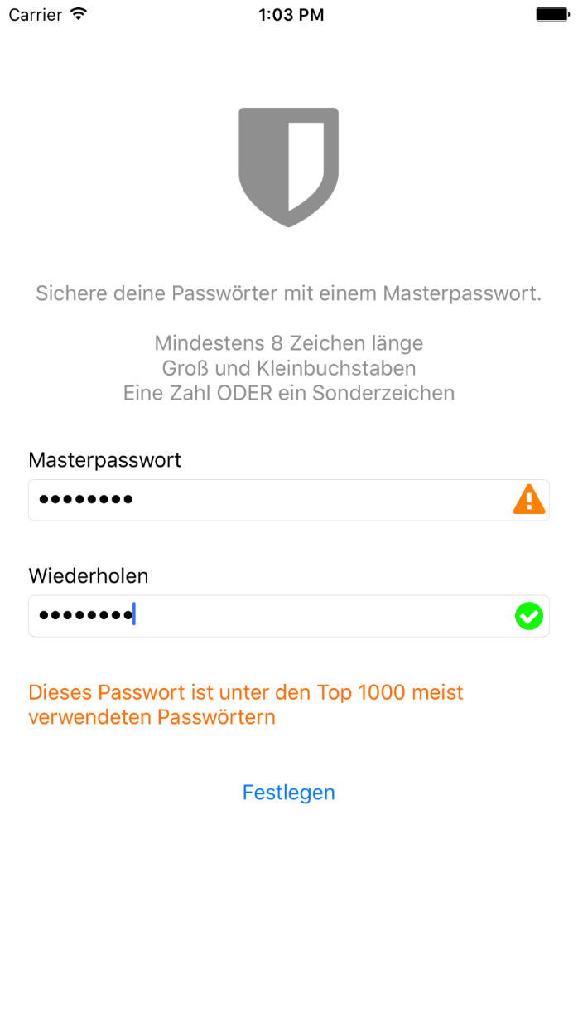
Erster Start

Slide 5
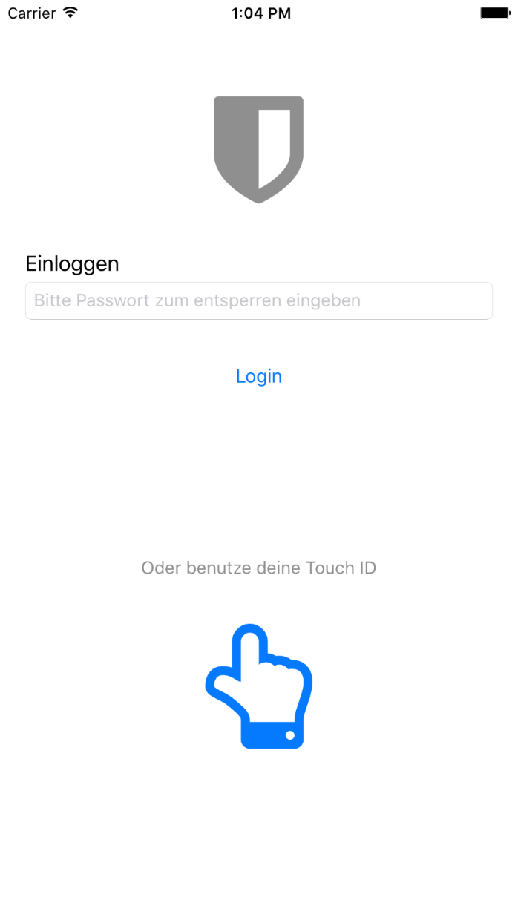
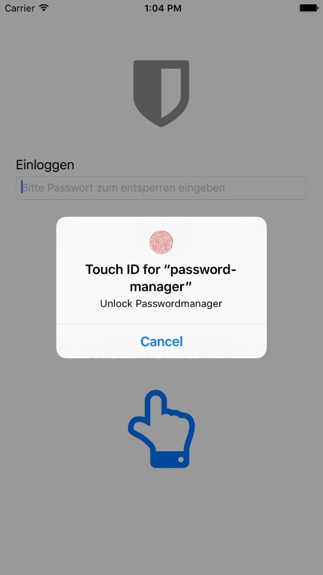
Login
Login über Fingerabdruck

Slide 6
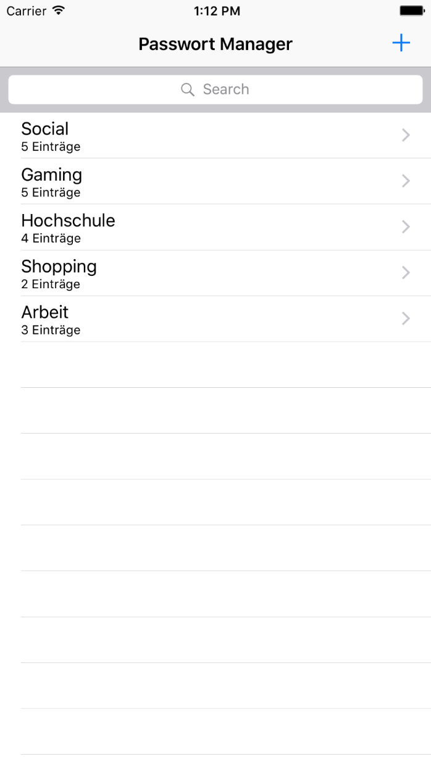
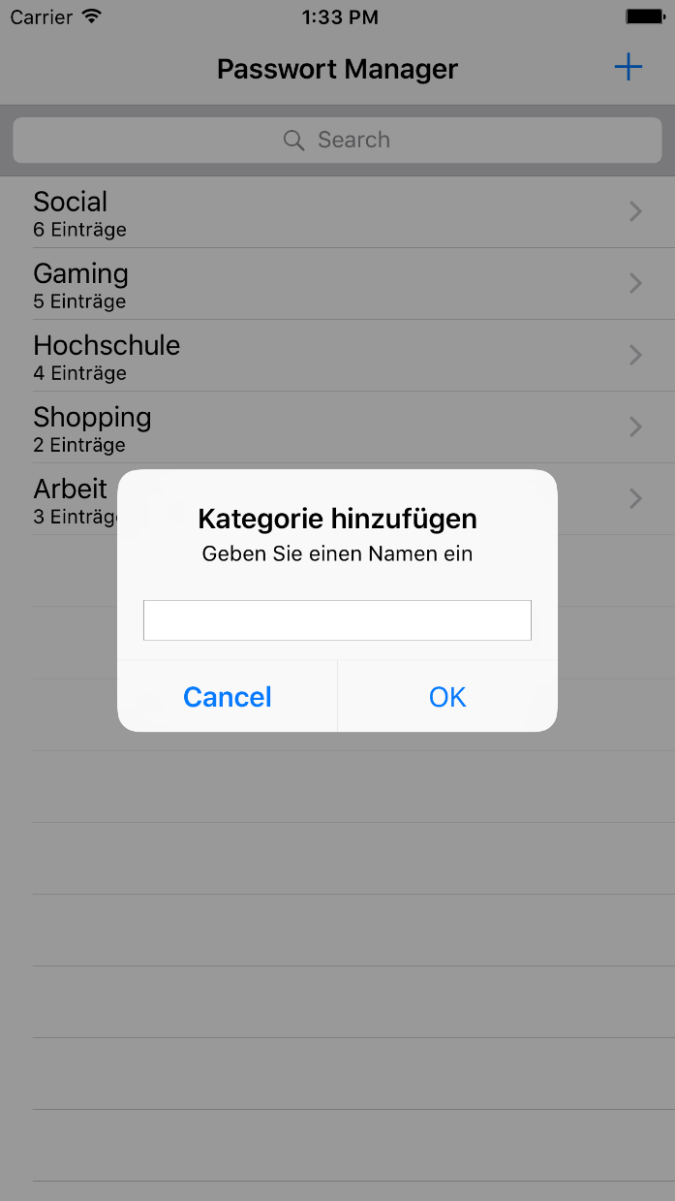
Main View
Kategorie hinzufügen

Slide 7
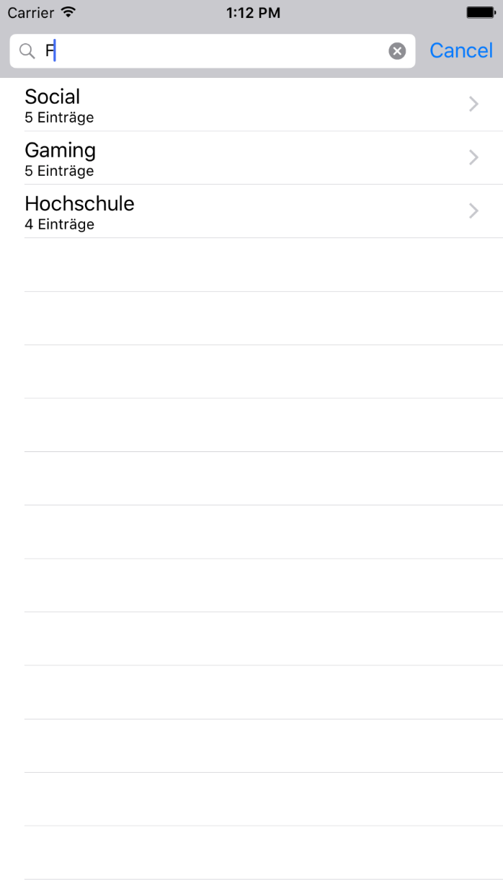
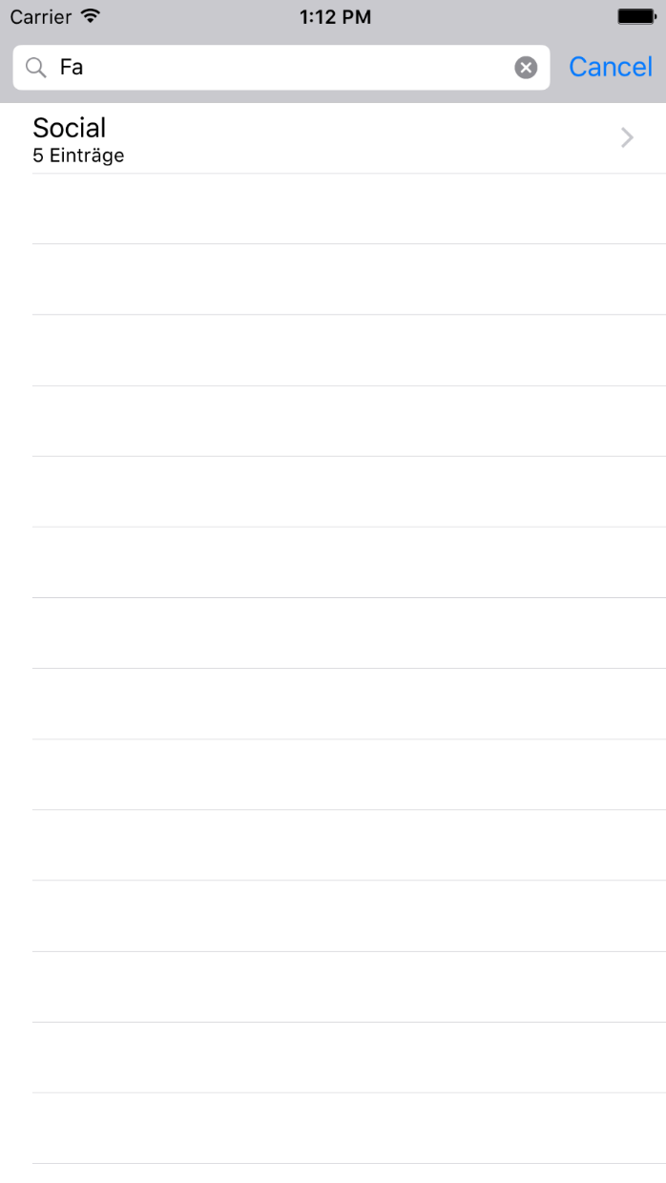
Suche
Suche nach Kategorien
Suche nach Kategorien
und Passwörtern

Slide 8
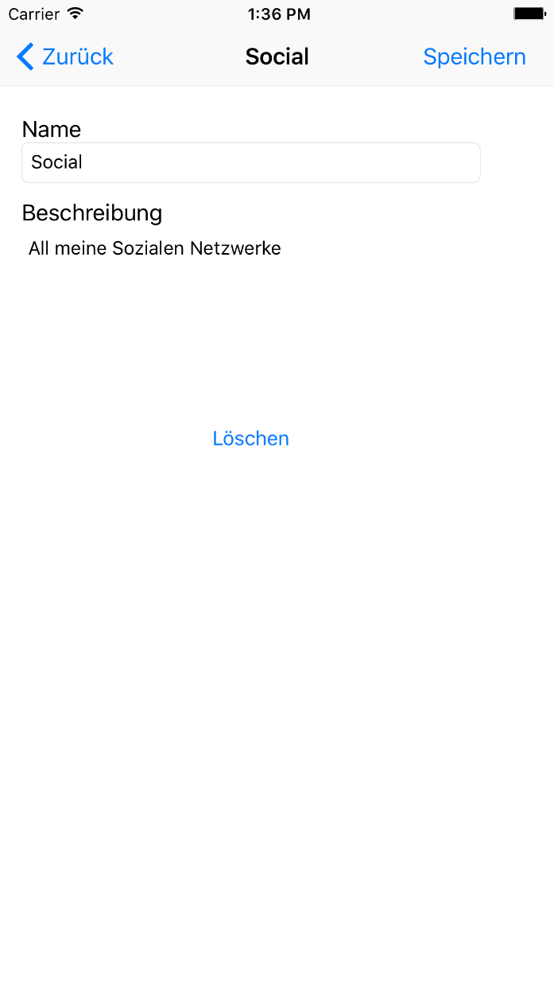
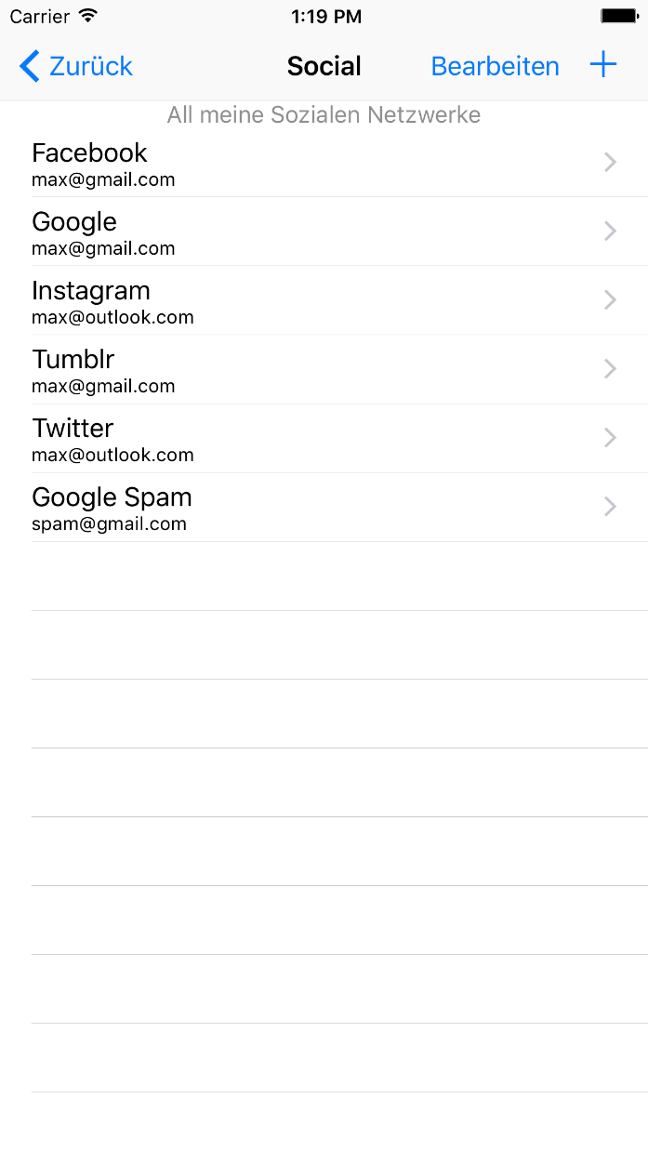
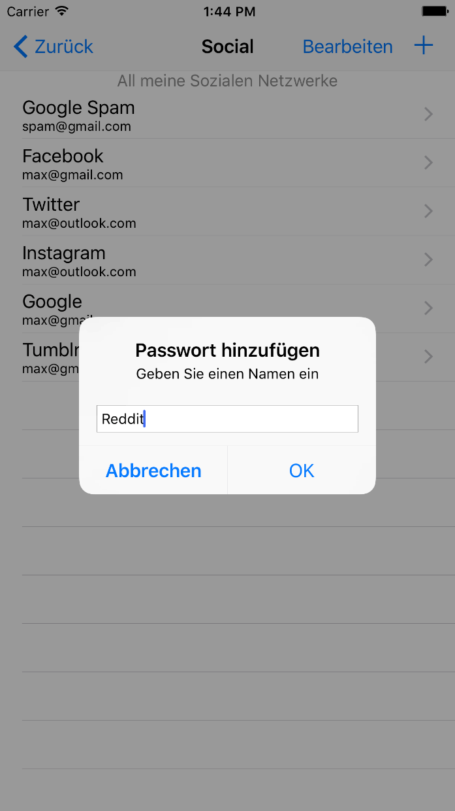
Folder View

Slide 9
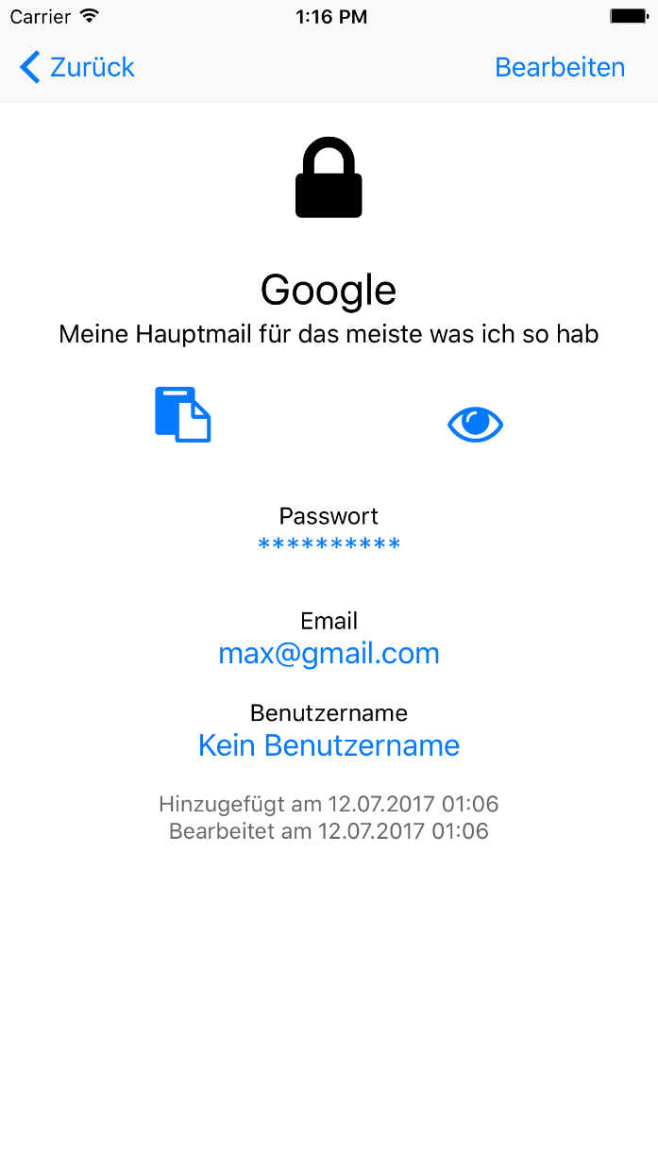
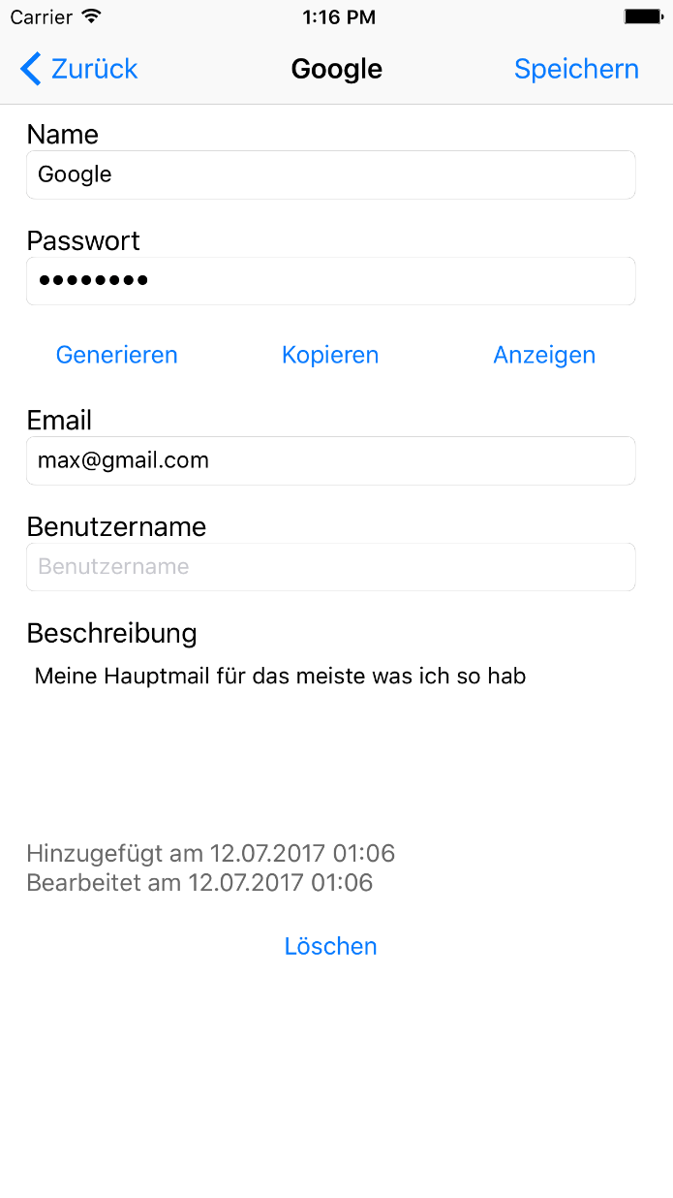
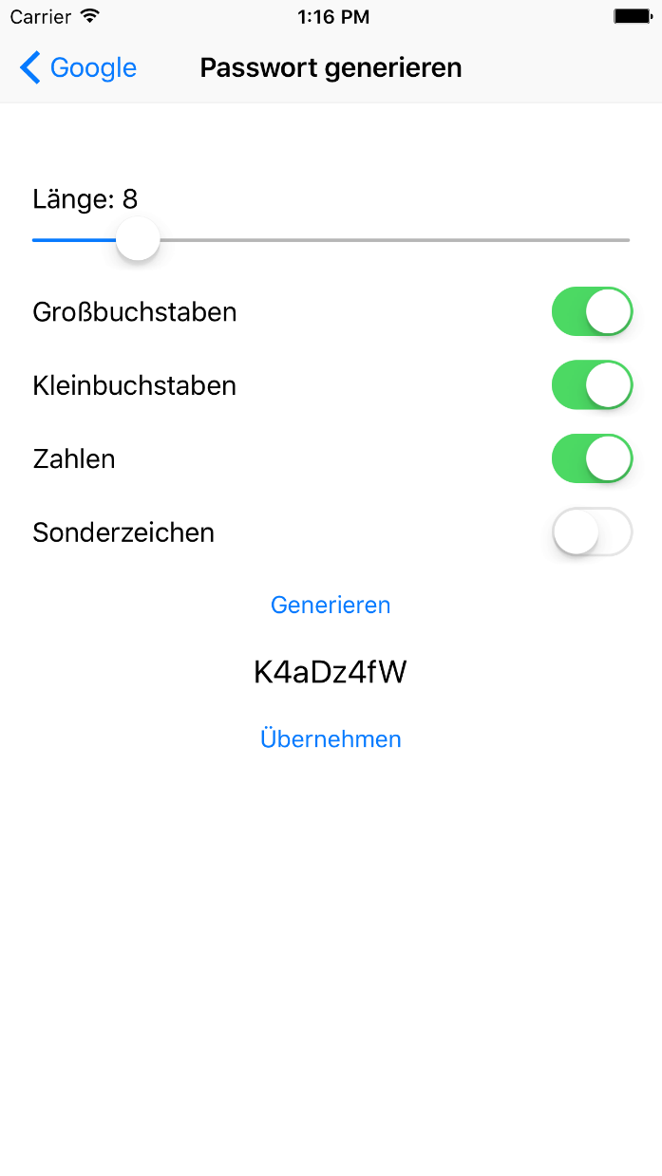
Password View

Slide 10
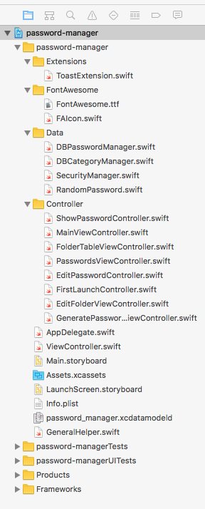
Aufbau

Slide 11
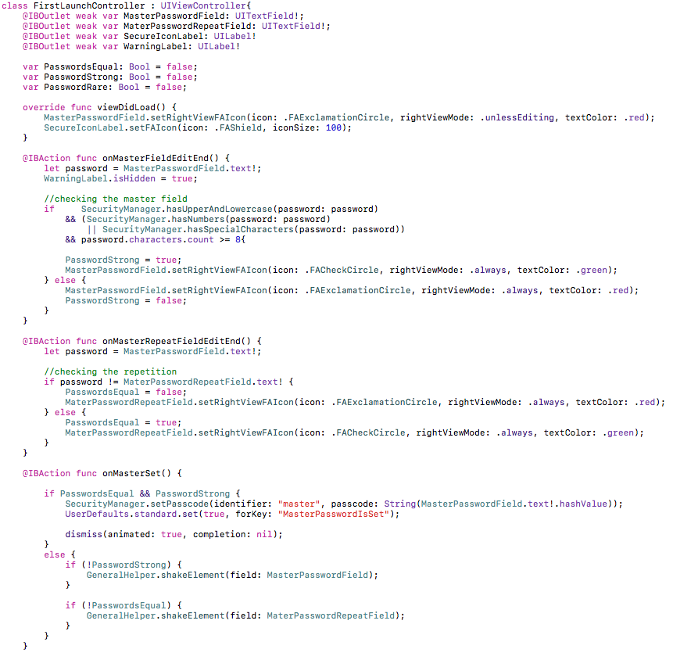
Erster Start - Code
onMasterSet()
Mit der cursorToCategoryModel()-Funktion wird ein Cursor in ein CategoryModel umgewandelt. Die benötigen Daten des Cursors werden mit der Funktion getString() bzw. getInt() geladen. Das CategoryModel verfügt über einen Constructor, der genau diese Werte als Parameter benötigt.

Slide 12
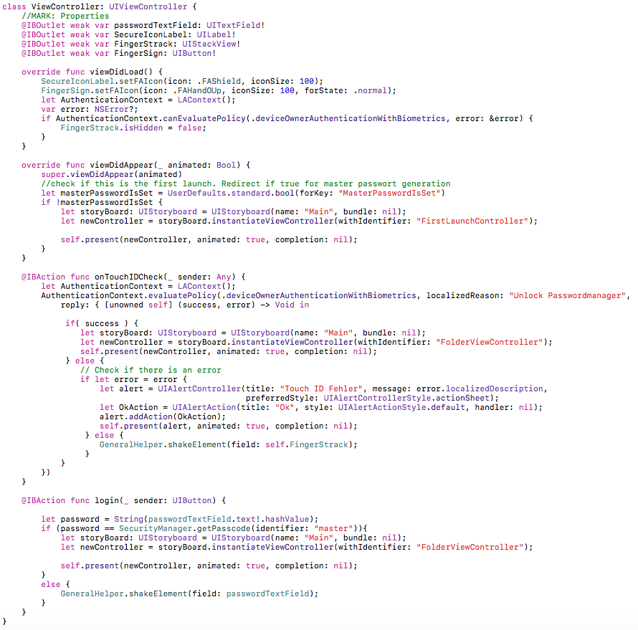
Login - Code
onTouchDCheck()
Mit der cursorToCategoryModel()-Funktion wird ein Cursor in ein CategoryModel umgewandelt. Die benötigen Daten des Cursors werden mit der Funktion getString() bzw. getInt() geladen. Das CategoryModel verfügt über einen Constructor, der genau diese Werte als Parameter benötigt.
login()
Mit der cursorToCategoryModel()-Funktion wird ein Cursor in ein CategoryModel umgewandelt. Die benötigen Daten des Cursors werden mit der Funktion getString() bzw. getInt() geladen. Das CategoryModel verfügt über einen Constructor, der genau diese Werte als Parameter benötigt.

Slide 13
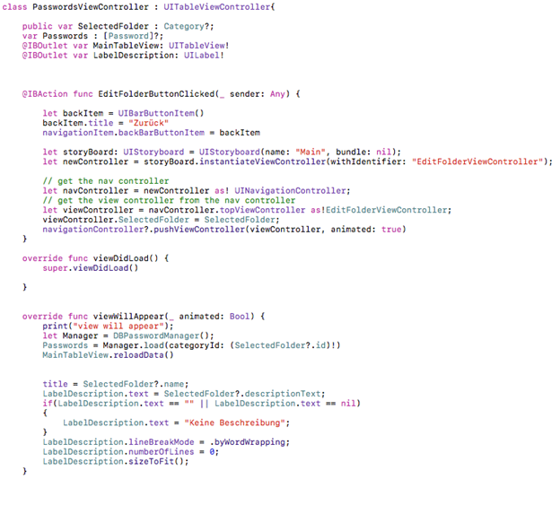
Main View - Code
Ausgewählte Kategorie
EditFolderButtonClicked()
Die Funktion EditFolderButtonClicked (Action eines UIButtons) öffnet eine neue View zum Editieren einer Kategorie. Der Text des Back-Buttons wird hier gesetzt, da sonst zweimal der gleiche Text in der Navigations Bar stehen würde. Dem ViewController wird noch die richtige Kategorie zugewiesen, bevor man auf ihn navigiert.
Liste der Passwörter
Table View
Description Label
Zur nächsten Controller
navigieren
viewWillAppear()
Um die View mit Daten zu befüllen, wird hier die Funktion viewWillAppear() genutzt. Da die Daten immer aktuell sein müssen, da sie auf anderen Views aktualisiert werden, werden die Daten immer frisch aus der Datenbank geladen und in die nötigen Labels eingetragen.
Datenbank Manager initialisieren (später mehr dazu)
Passwörter aus der Datenbank laden
Das Beschreibungs-Label muss mehrere
Zeilen darstellen können

Slide 14
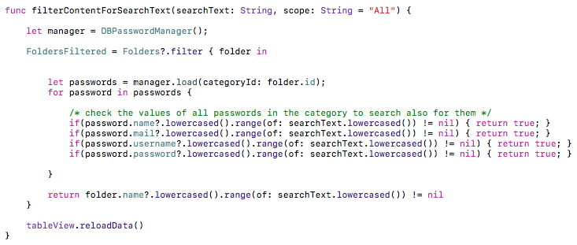
Suche - Code
filterContentForSearch()
Die filterContentForSearch()-Funktion bestimmt, welche Einträge im Zusammenhang mit einem Filter-String (hier searchText) angezeigt werden. Um auch eine Suche der für die Kategorie angelegten Passwörter zu ermöglichen, werden die Passwörter geladen und in einer For-Schleife auf den searchText geprüft. Jeder Wert der geprüft wird, wird noch auf Kleinbuchstaben gesetzt, damit Groß- und Kleinschreibung keinen Einfluss auf die Suche haben. Gegen Ende werden die Daten der TableView noch mit der Funktion reloadData() neu geladen.

Slide 15
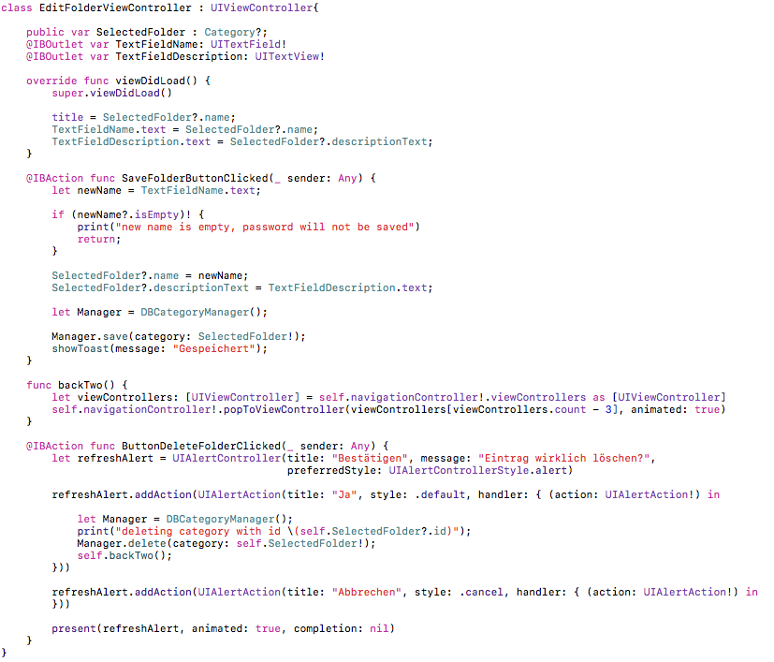
Category View - Code
Ausgewählte Kategorie
SaveFolderButtonClicked
Mit der SaveFolderButtonClicked()-Funtkion werden die Daten der aktuellen Kategorie in die Datenbank gespeichert. Zum Speichern wird wieder ein Objekt der Klasse DBCategoryManager verwendet, welche sich um das Daten-Management kümmert. Da ein leerer Name nicht zulässig ist, wird dies vorher verhindert. Am Ende werden noch die Daten der Kategorie aktualisiert, sodass man sie vorherigen View leicht aktualisieren kann.
TextFields
Neuen Namen aus dem Name-TextField holen
Leerer Name nicht zulässig
ButtonDeleteFolderClicked()
Die Funktion ButtonDeleteFolderClicked() löscht eine Kategorie in der Datenbank. Aus Sicherheitsgründen (Alle Passwörter werden sofort mitgelöscht) wird hier ein AlertDialog angezeigt, welcher verlangt, die Löschung zu bestätigen. Der default-Handler für den Alert-Dialog wird noch gesetzt, und der Dialog wird mit der present()-Funktion angezeigt. Da die letzte View (ShowCategory-View) nun nicht mehr vorhanden ist (da Kategorie gelöscht), wird mit der Funktion backTwo() 2 Views zurück navigiert (Main-View).
Default-Handler
Cancel-Handler (hier nicht nötig)

Slide 16
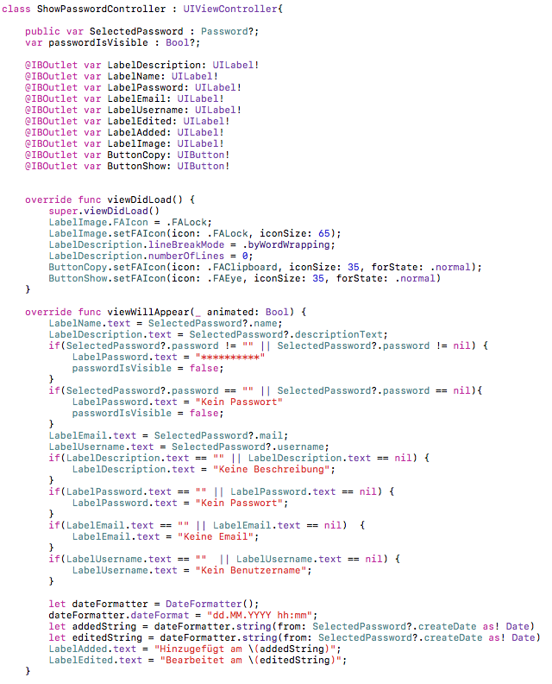
Password View - Code
Ausgewähltes Passwort
Gibt an, ob das Passwort aktuell sichtbar ist
viewDidLoad()
Da die ShowPasswordView() 3 Icons benötigt, werden diese von der Font Awesome Swift Library geladen, außerdem muss das Description-Label auf Zeilenumbrüche gestellt werden.
UI-Elemente der View
Icons & Größen setzen.
Es wird eine Icon-Library verwendet:
https://github.com/Vaberer/Font-Awesome-Swift
viewWillAppear()
In der viewWillAppear()-Funktion werden die Daten in die Labels eingetragen. Im unteren Teil muss das Editier-Datum sowie das Erstell-Datum noch auf ein bestimmtes Format formatiert werden (hier z.B. 13.07.2017 16:00).
Formatierung der Daten

Slide 17
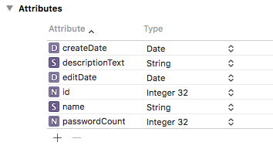
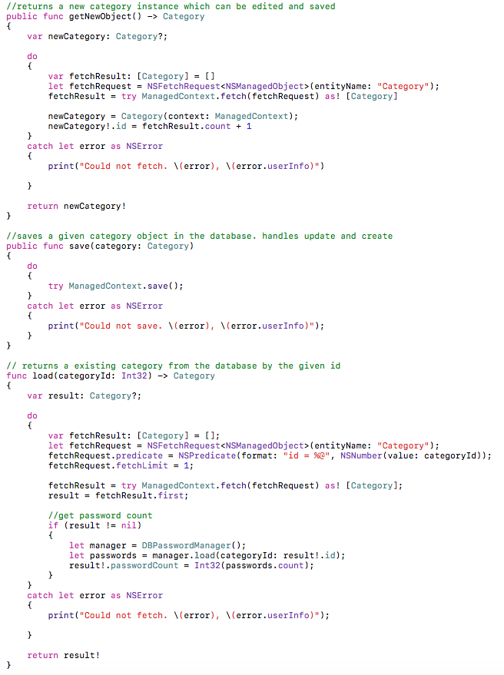
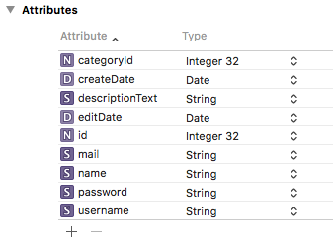
CoreData
CoreData Manager
Mit der cursorToCategoryModel()-Funktion wird ein Cursor in ein CategoryModel umgewandelt. Die benötigen Daten des Cursors werden mit der Funktion getString() bzw. getInt() geladen. Das CategoryModel verfügt über einen Constructor, der genau diese Werte als Parameter benötigt.

Slide 18
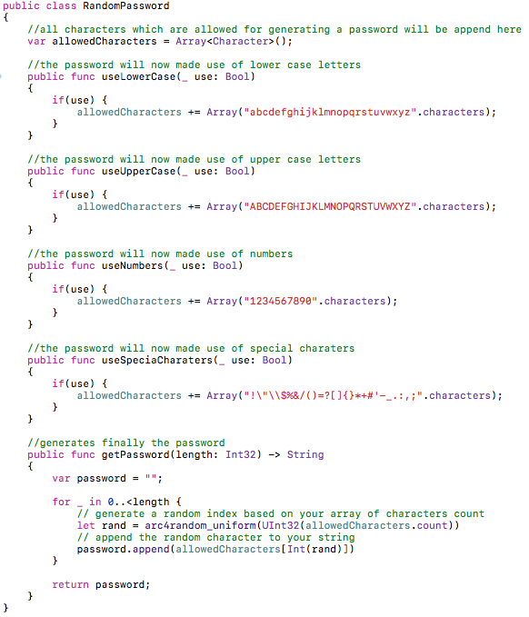
Password Generator
RandomPassword Generator
Mit der RandomPassword-Klasse wird das Erstellen eines zufälligen Passworts ermöglicht. Es steht die Auswahl von 4 verschiedenen Optionen zur Verfügung (Kleinbuchstaben, Großbuchstaben, Zahlen & Sonderzeichen). Diese werden über 4 Funktionen gesetzt. Mit der getPassword()-Funtion erhält man ein Passwort, welches den zuvor gesetzten Einstellungen entspricht.
Zufällige Zahl erzeugen und anhand der
erzeugten Zahl ein bestimmtes Zeichen
dem Passwort anhängen

Slide 19
Password Generator
Vielen Dank für Ihre Aufmerksamkeit!
Sollten sie noch Fragen haben,
zur App oder zum Code können Sie sie nun gerne stellen.

